Slide 1
TEMAT 36: Wydawanie sygnałów i poleceń uczestnikom ruchu lub innym osobom znajdującym się na drodze
SZKOLENIE PODSTAWOWE STRAŻAKÓW RATOWNIKÓW OSP
autor: Mariusz Dowgiałło

Slide 2
MATERIAŁ NAUCZANIA
Uwaga: przedmiotowe zagadnienia należy realizować w oparciu o treści programowe zawarte w załączniku nr 3 do Rozporządzenia Ministra Spraw Wewnętrznych i Administracji z dnia 6 lipca 2010 r. w sprawie kierowania ruchem drogowym (Dz. U. 2010 nr 123 poz. 840).
Czas: 1T

Slide 3
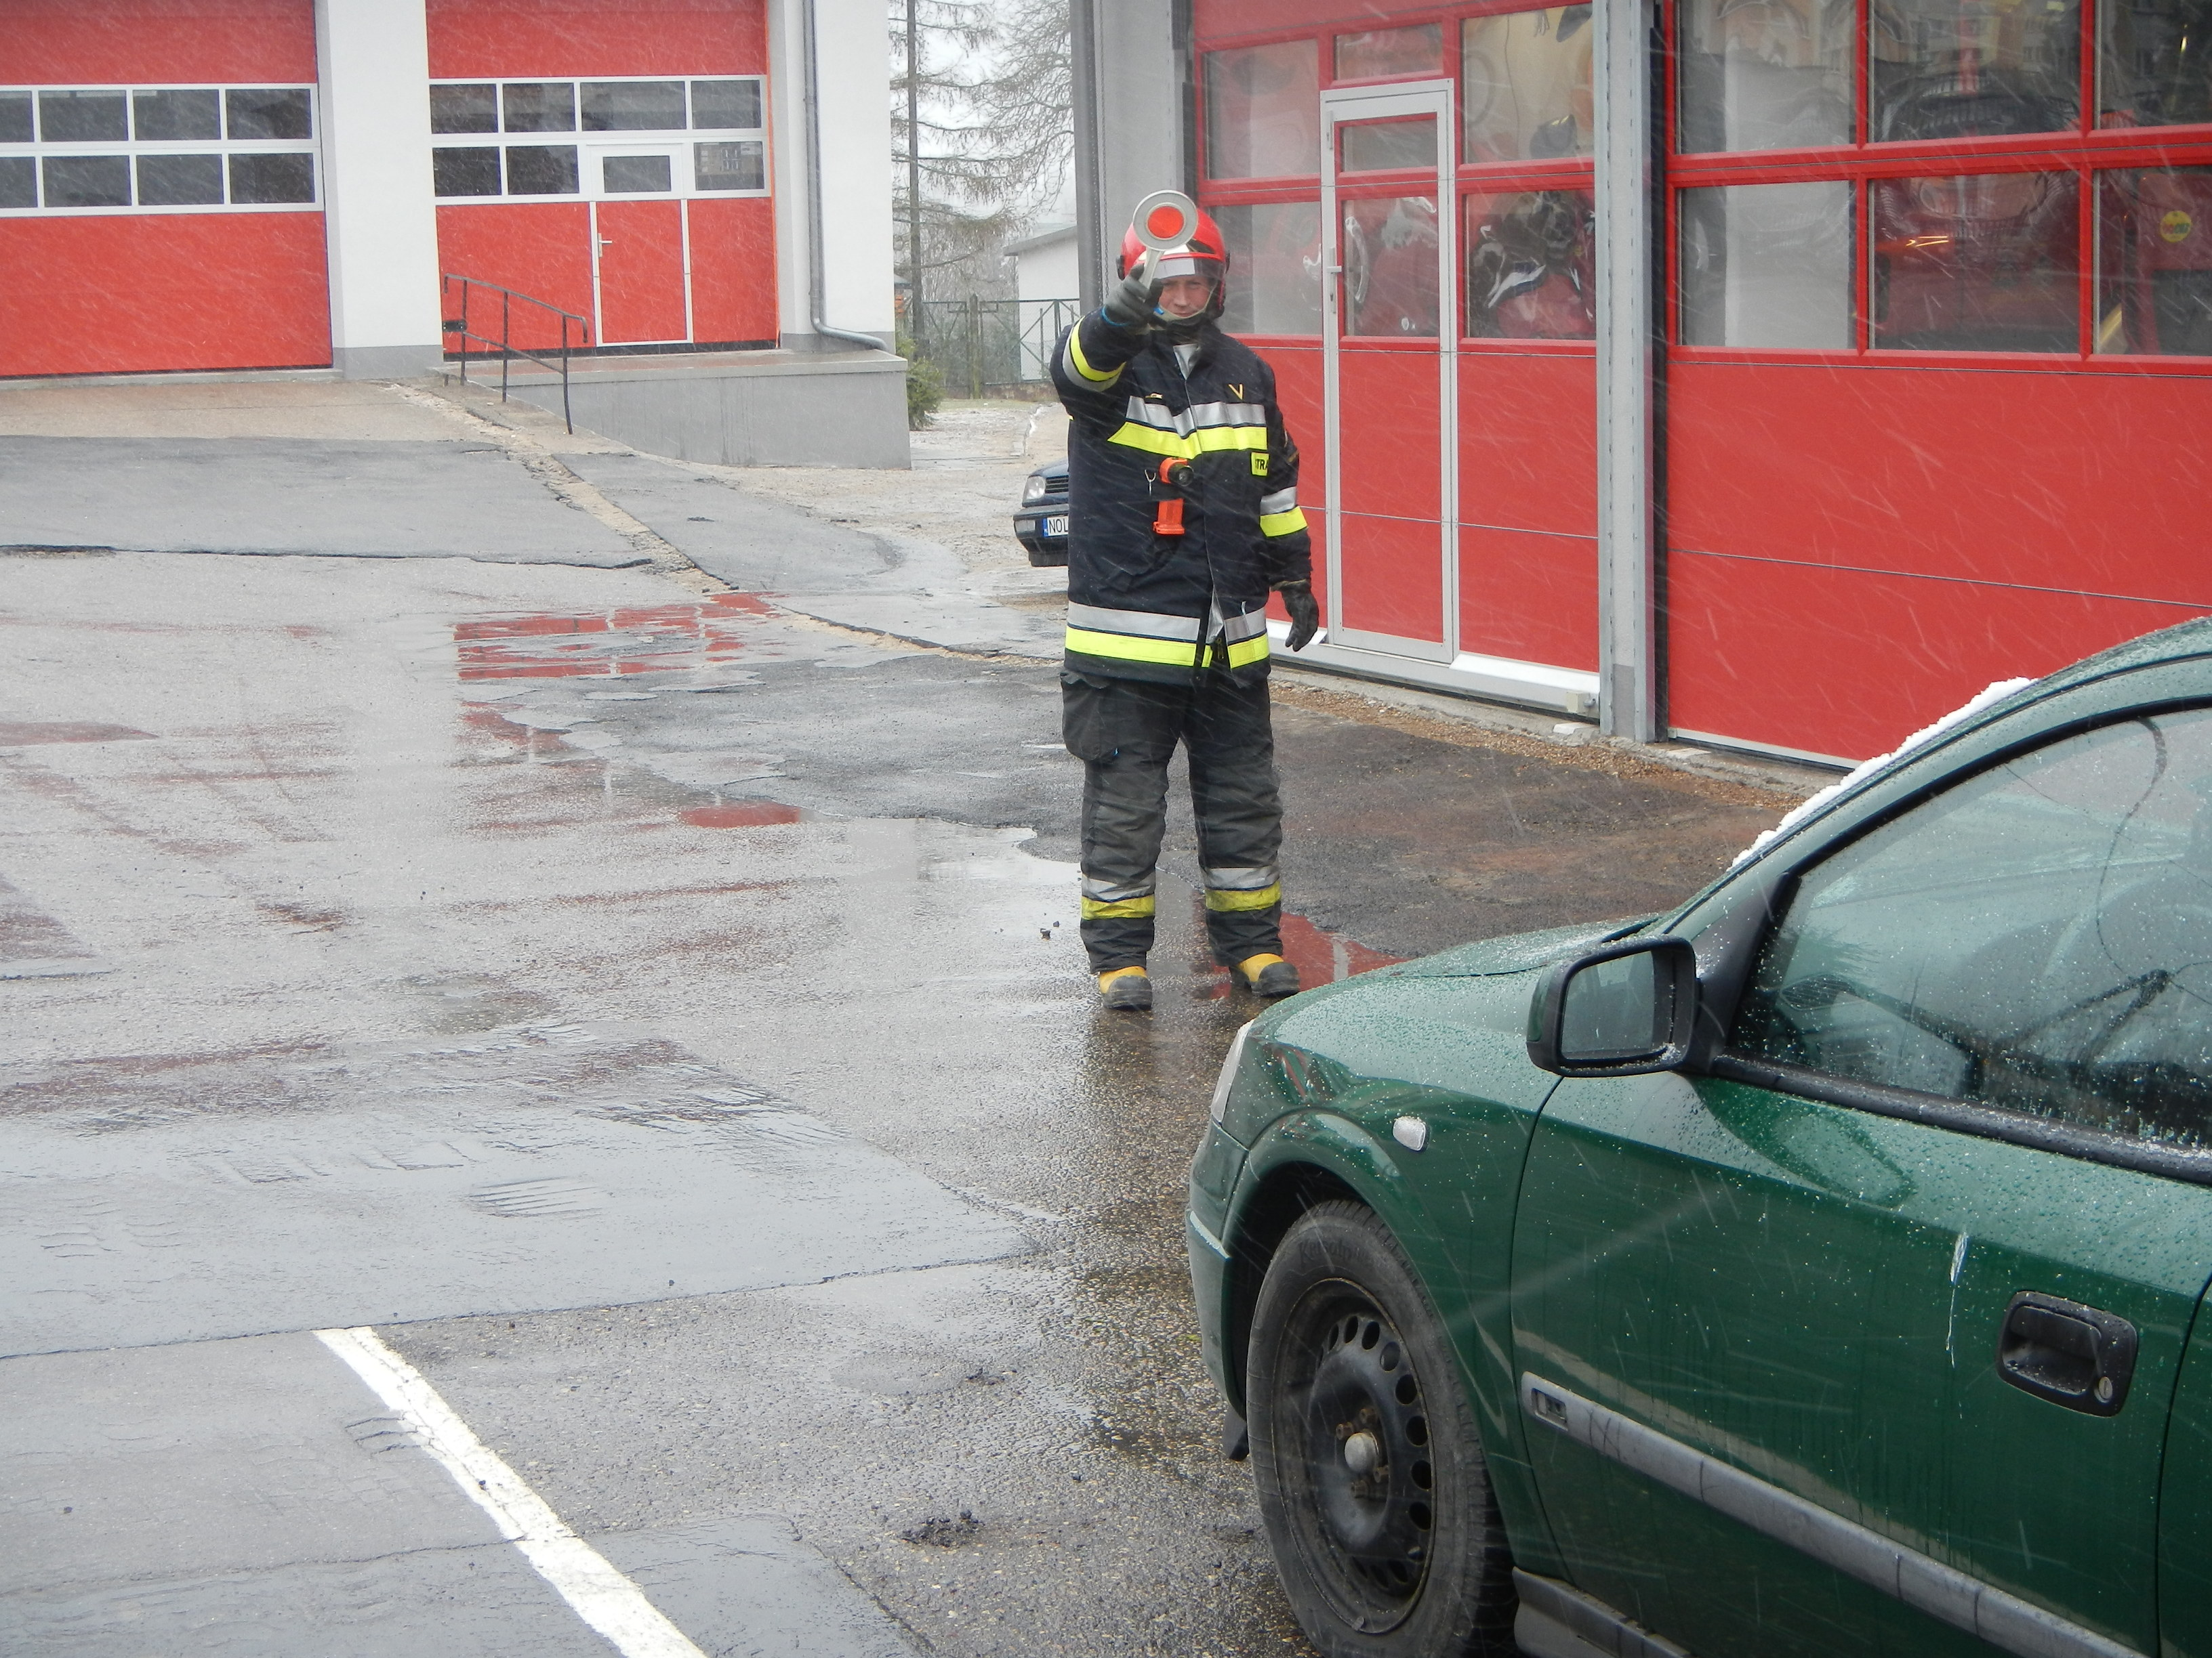
Zakres kompetencji osób uprawnionych do kierowania ruchem
Zakres kompetencji osób uprawnionych i same osoby uprawnione do kierowania ruchem drogowym wskazuje załącznik nr 3 do Rozporządzenia Ministra Spraw Wewnętrznych i Administracji z dnia 6 lipca 2010r. w sprawie kierowania Ruchem drogowym (Dz. U. 2010 nr 123 poz. 840) . Wyżej wymienione Rozporządzenie wskazuje jako uprawnionych do
kierowania ruchem strażaków
jednostek ochrony
przeciwpożarowej, o których
mowa w art. 15 pkt 1a-5 i 8
ustawy z dnia 24 sierpnia 1991r.
o ochronie przeciwpożarowej
(Dz. U. z 2009 r. Nr 178, poz.
1380 oraz z 2010 r. Nr 57, poz. 353),
podczas wykonywania czynności
związanych z prowadzeniem akcji
ratowniczej
Zdjęcia, grafiki, itp.

Slide 4
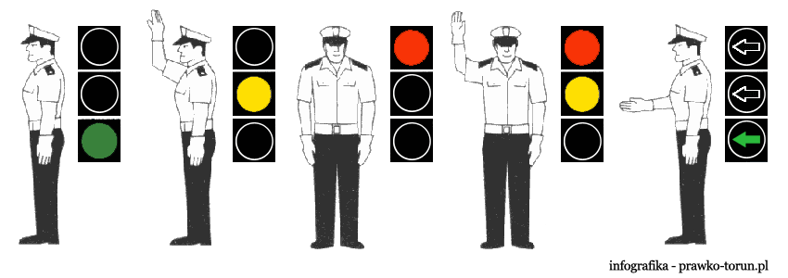
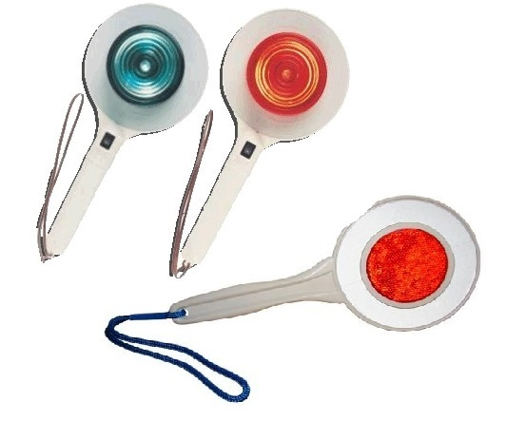
Zakres kompetencji osób uprawnionych do kierowania ruchem drogowym
§ 3. 1. Polecenia i sygnały dawane przez osoby kierujące ruchem powinny być jednoznaczne i zrozumiałe dla osób, dla których są przeznaczone
Zdjęcie 1
§ 4. 1. Polecenia i sygnały, o których mowa w § 3, uprawniona osoba daje za pomocą
postawy i ruchu rąk, tarczy do zatrzymywania pojazdów, a w warunkach niedostatecznej widoczności – latarki wyposażonej w światło czerwone lub światło czerwone i zielone albo tarczy do zatrzymywania pojazdów ze światłem odblaskowym lub światłem czerwonym.

Slide 5
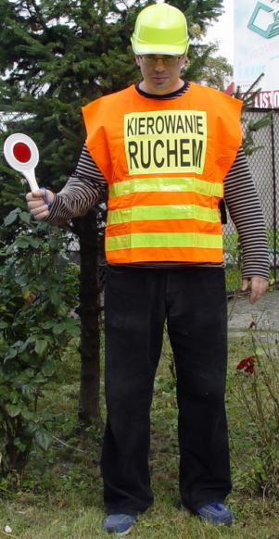
Zakres kompetencji osób uprawnionych do kierowania ruchem drogowym
§ 7. 1. Osoby, o których mowa w art. 6 ust. 1 pkt 1-3c ustawy oraz § 2 ust. 1 pkt 3, tj. m.in. Strażacy powinny być podczas dawania poleceń i sygnałów w zakresie kierowania ruchem na drodze wyposażone w kamizelki barwy żółtej z elementami odblaskowymi oraz wyróżnikiem określającym formację, do której przynależą.
§ 7 .4. Strażak Państwowej Straży Pożarnej oraz członek Ochotniczej Straży Pożarnej dający polecenia i sygnały
w zakresie kierowania ruchem na drodze podczas wykonywania czynności związanych z prowadzeniem akcji ratowniczej powinni być wyposażeni w ubranie specjalne zgodne w wymogami określonymi w przepisach określających strój tych formacji.

Slide 6
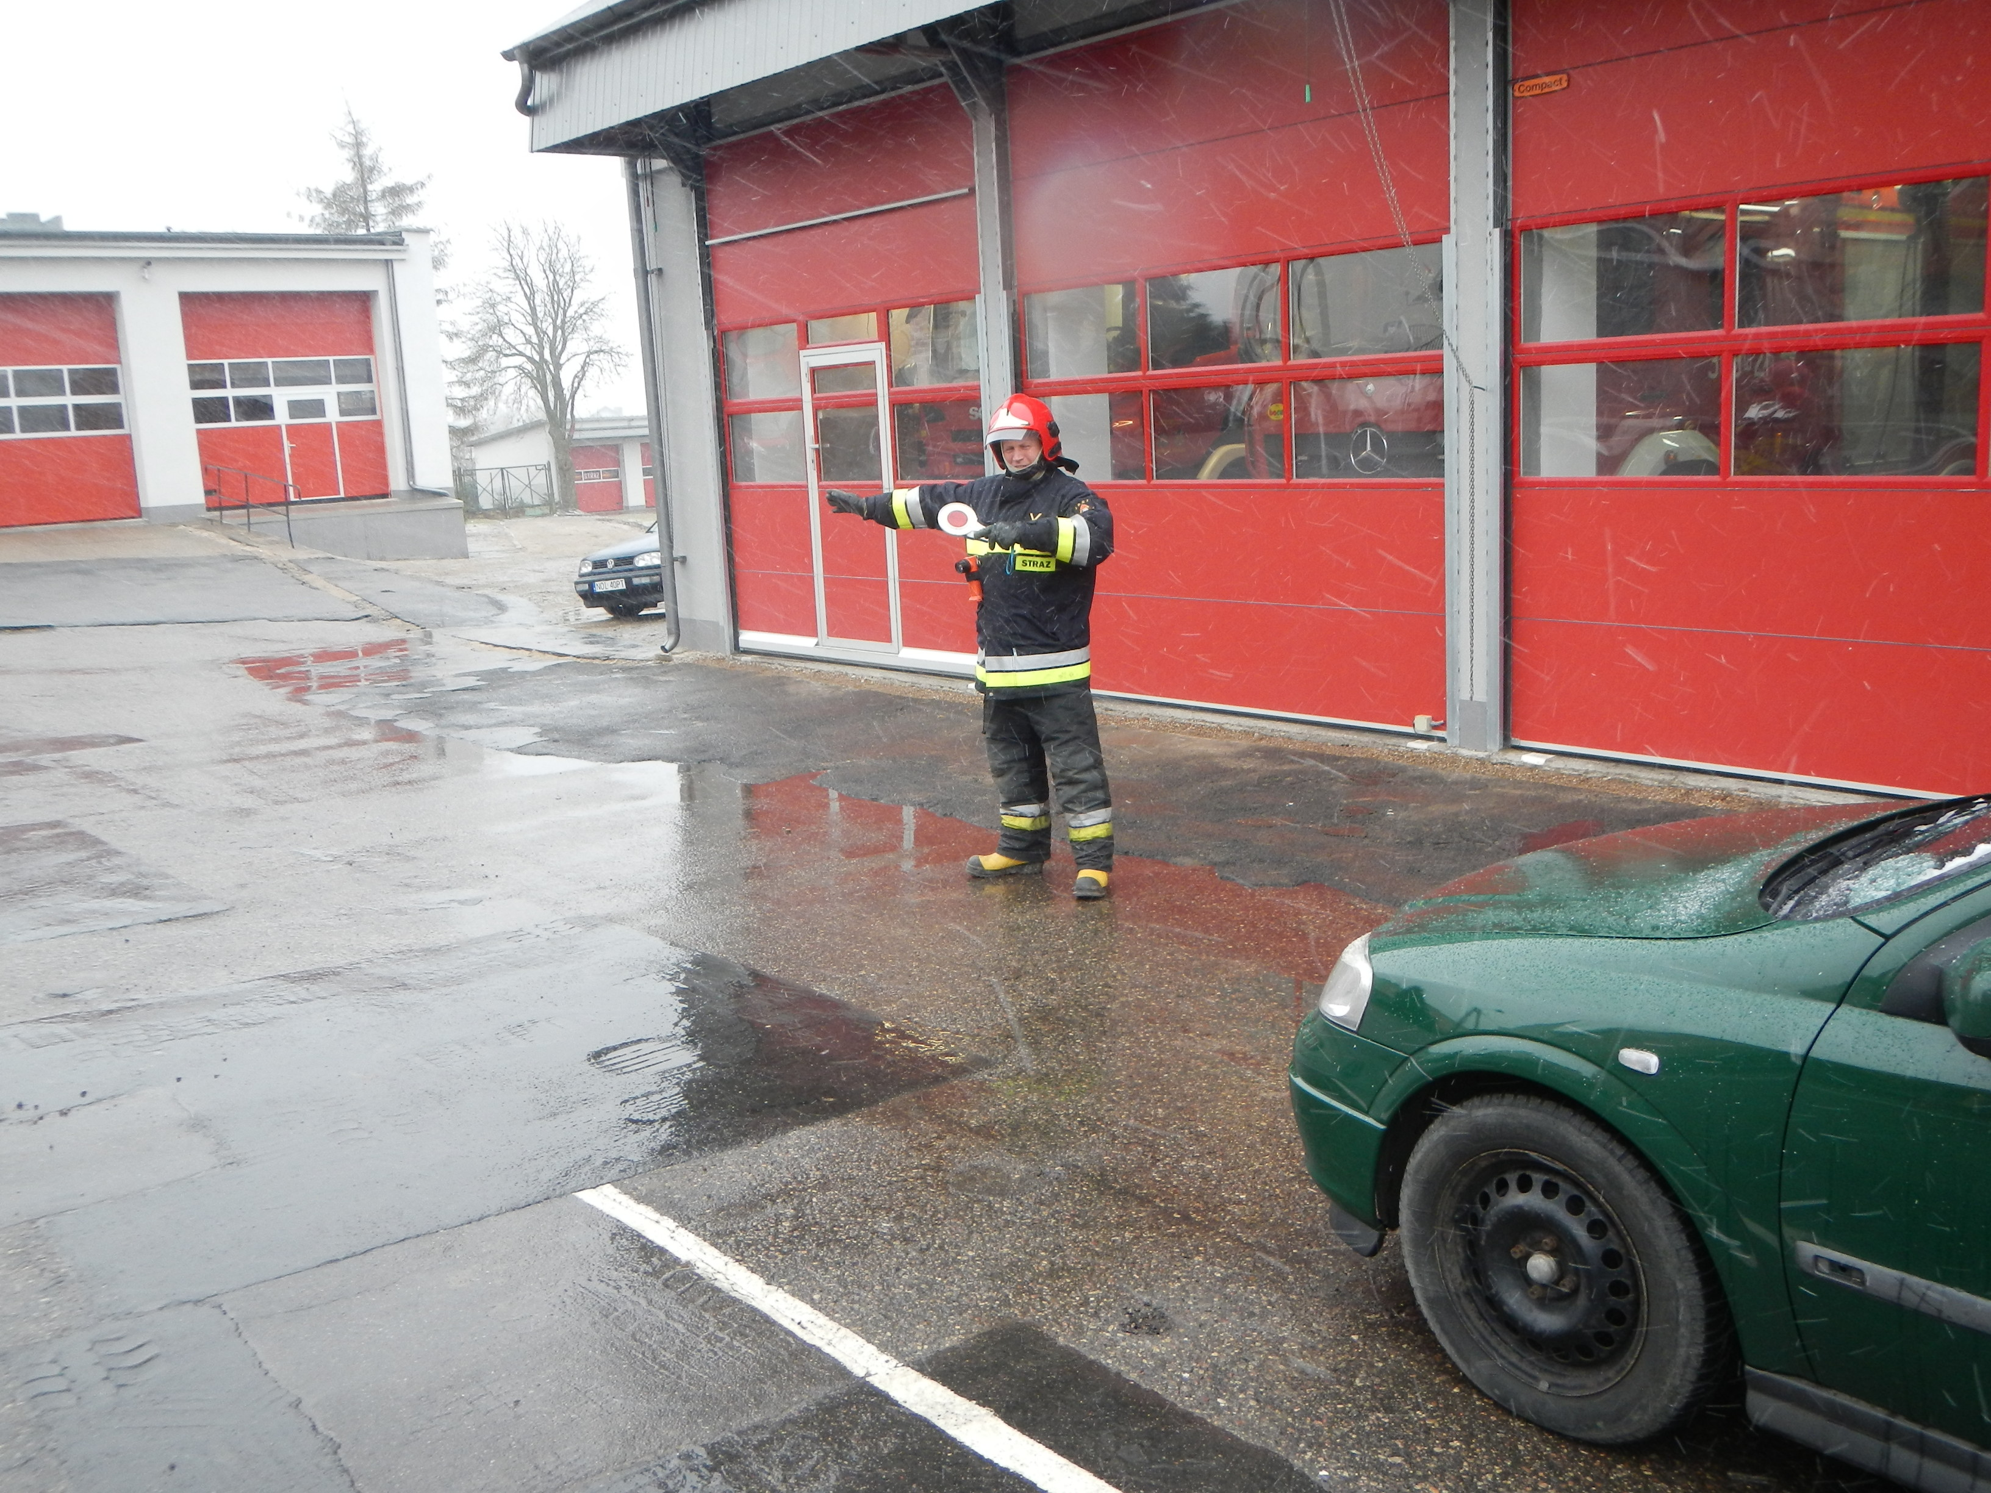
Sposoby wydawania sygnałów i poleceń w świetle obowiązujących przepisów
Podejmując kierowanie ruchem, strażak, powinien zająć miejsce na skrzyżowaniu zapewniające jego dobrą widoczność i bezpieczeństwo oraz sprawne i skuteczne wykonywanie czynności związanych z kierowaniem ruchem. Jeżeli przez skrzyżowanie przebiegają tory tramwajowe, miejsce kierowania powinno być w miarę możliwości usytuowane poza nimi.

Slide 7
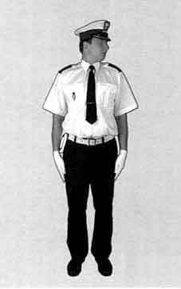
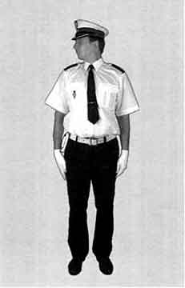
Sposoby wydawania sygnałów i poleceń w świetle obowiązujących przepisów
Kierujący ruchem powinien wejść na skrzyżowanie w taki sposób, aby być widocznym dla wszystkich uczestników ruchu, nie zakłócając ruchu pojazdów i pieszych. Po wejściu na skrzyżowanie kierujący ruchem przyjmuje pozycję zgodną z odbywającym się ruchem, czyniąc to w następujący sposób:
- pozycja podstawowa: linia barków
wskazuje otwarty kierunek ruchu,
ręce opuszczone wzdłuż tułowia,
głowa wykonuje zwroty w lewo
i w prawo, nogi w lekkim rozkroku

Slide 8
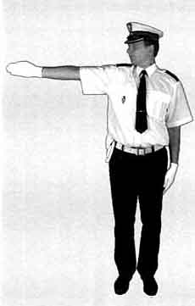
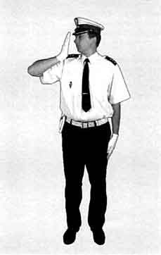
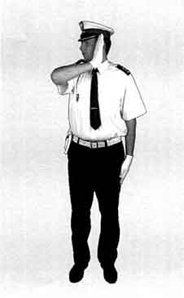
Sposoby wydawania sygnałów i poleceń w świetle obowiązujących przepisów
Gesty upewniające uczestników ruchu o utrzymaniu kierunku i przyspieszające przejazd pojazdów wykonuje: prawą ręką od wyprostowanego ramienia w kierunku nadjeżdżających pojazdów do lewego barku na wysokości twarzy, zginając rękę w łokciu i utrzymując dłoń pionowo, stroną zewnętrzną do nadjeżdżających pojazdów .
Pobrano 18.02.20016 z www.os-psp.olsztyn.pl
Pobrano 18.02.20016 z www.os-psp.olsztyn.pl

Slide 9
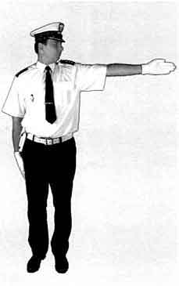
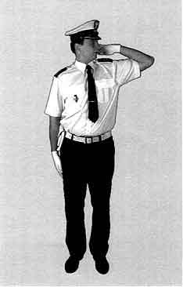
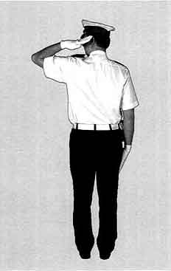
Sposoby wydawania sygnałów i poleceń w świetle obowiązujących przepisów
Pobrano 18.02.20016 z www.os-psp.olsztyn.pl
Lewą ręką od wyprostowanego ramienia w kierunku nadjeżdżających pojazdów, zginając ją za siebie tak, aby dłoń znalazła się na wysokości lewego ucha.
Pobrano 18.02.20016 z www.os-psp.olsztyn.pl

Slide 10
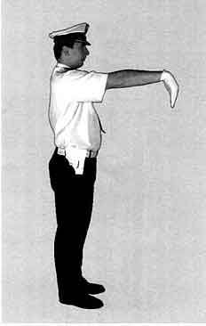
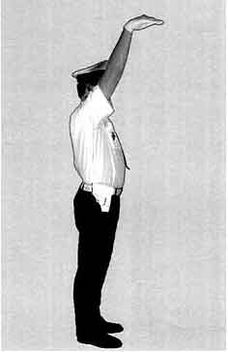
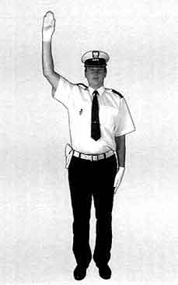
Sposoby wydawania sygnałów i poleceń w świetle obowiązujących przepisów
W celu wykonania zmiany kierunku ruchu kierujący ruchem wybiera najdogodniejszy moment, a następnie: podnosi prawą rękę przodem do góry tak, aby dłoń znalazła się powyżej głowy, a ręka była lekko zgięta w łokciu; podczas podnoszenia ręki i po zakończeniu tej czynności strażak upewnia się, czy wszyscy uczestnicy ruchu zastosowali się do sygnału zabraniającego wjazdu i wejścia na skrzyżowanie.
Pobrano 18.02.20016 z www.os-psp.olsztyn.pl
Pobrano 18.02.20016 z www.os-psp.olsztyn.pl

Slide 11
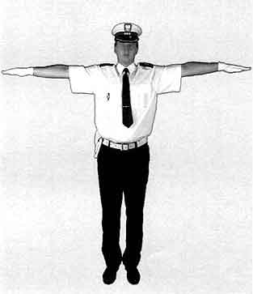
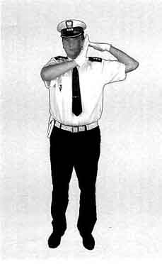
Sposoby wydawania sygnałów i poleceń w świetle obowiązujących przepisów
Następnie wykonuje zwrot o 90° w lewo lub prawo z podniesioną prawą ręką do góry i po upewnieniu się, że wszyscy opuścili skrzyżowanie; wyciąga poziomo obie ręce w bok na wysokość barków.
Prawą ręką zgiętą w łokciu wykonuje ruch łukiem przed sobą (dłoń na wysokości twarzy) do lewego barku; jednocześnie lewą rękę zgina w łokciu i kieruje w górę za siebie na wysokość lewego ucha, po czym obie ręce opuszcza w dół wzdłuż tułowia.
Pobrano 18.02.20016 z www.os-psp.olsztyn.pl
Pobrano 18.02.20016 z www.os-psp.olsztyn.pl

Slide 12
Sposoby wydawania sygnałów i poleceń w świetle obowiązujących przepisów
Kierujący ruchem w celu zwrócenia uwagi kierujących i pieszych na podawane sygnały może używać gwizdka służbowego.
Częstotliwość zmian kierunku ruchu powinna być dostosowana do natężenia ruchu na drodze oraz rodzaju i liczby nadjeżdżających pojazdów, tak aby nie dopuścić do blokowania skrzyżowania.
Kierujący ruchem w miarę możliwości powinien umożliwić w pierwszej kolejności przejazd pojazdom komunikacji zbiorowej (tramwaje, autobusy, trolejbusy) oraz pojazdom długim, ciężkim i powolnym.
Pobrano 18.02.20016 z www.os-psp.olsztyn.pl
Pobrano 18.02.20016 z www.os-psp.olsztyn.pl

Slide 13
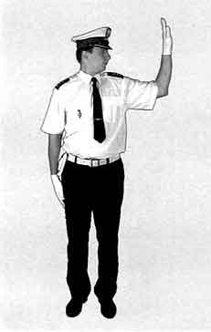
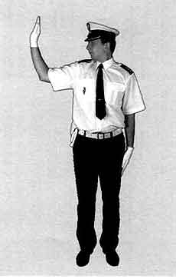
Sposoby wydawania sygnałów i poleceń w świetle obowiązujących przepisów
W celu zatrzymania pojazdu nadjeżdżającego z lewej strony kierujący ruchem wyciąga w bok lewą rękę zgiętą w łokciu, przedramię i dłoń skierowane w górę, dłoń zwrócona wewnętrzną stroną w kierunku zatrzymywanych pojazdów, analogicznie postępuje się w sytuacji zatrzymania pojazdu nadjeżdżającego z prawej strony gestykulując prawą ręką.
Pobrano 18.02.20016 z www.os-psp.olsztyn.pl
Pobrano 18.02.20016 z www.os-psp.olsztyn.pl

Slide 14
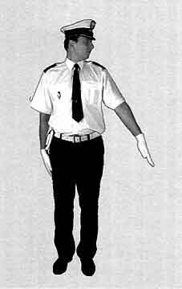
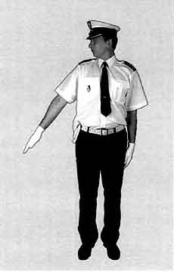
Sposoby wydawania sygnałów i poleceń w świetle obowiązujących przepisów
W przypadku sprowadzania pojazdu do kierującego ruchem na linię osi skrzyżowania (na kierunku otwartym) kierujący ruchem powinien wykonać ręką ruch po łuku w płaszczyźnie pionowej, zginając rękę harmonijnie w łokciu, nadgarstku i samej dłoni.
Pobrano 18.02.20016 z www.os-psp.olsztyn.pl
Pobrano 18.02.20016 z www.os-psp.olsztyn.pl

Slide 15
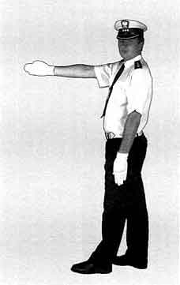
Sposoby wydawania sygnałów i poleceń w świetle obowiązujących przepisów
W celu przepuszczenia pojazdów jadących z lewej strony i skręcających w lewo bez objeżdżania kierującego ruchem wykonuje on następujące czynności: ustala odpowiedni moment do zatrzymania pojazdów; przyspiesza ruch tych, którzy znajdują się blisko skrzyżowania; wydaje polecenie zatrzymania się zgodnie z zasadami; po upewnieniu się, że kierujący pojazdami
zauważyli sygnał i stosują się do niego (np. zatrzymali się),
wyciąga prawą rękę lekko zgiętą w łokciu przed siebie
(dłoń w płaszczyźnie pionowej, palce złączone) i wysuwa
lewą nogę do przodu.
Pobrano 18.02.20016 z www.os-psp.olsztyn.pl
Pobrano 18.02.20016 z www.os-psp.olsztyn.pl

Slide 16
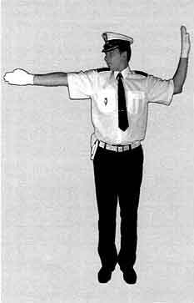
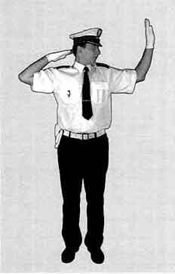
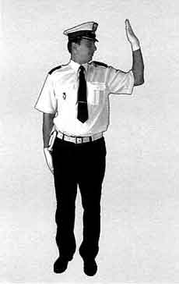
Sposoby wydawania sygnałów i poleceń w świetle obowiązujących przepisów
W celu przepuszczenia pojazdów jadących z prawej strony i skręcających w lewo bez objeżdżania kierującego ruchem wykonuje on następujące czynności: zatrzymuje pojazdy nadjeżdżające z lewej strony przez podniesienie pionowo w bok lewej ręki, zgiętej w łokciu pod kątem prostym, tak aby wewnętrzna strona dłoni (palce złączone)
była zwrócona do nadjeżdżających
pojazdów.
Prawą ręką wskazuje pierwszy pojazd skręcający w lewo z prawej strony i przenosząc ją górą za siebie na wysokości prawej części karku - zezwala na skręcenie w lewo za sobą.
Pobrano 18.02.20016 z www.os-psp.olsztyn.pl
Pobrano 18.02.20016 z www.os-psp.olsztyn.pl

Slide 17
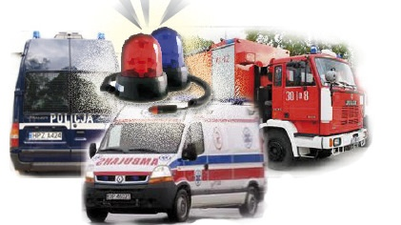
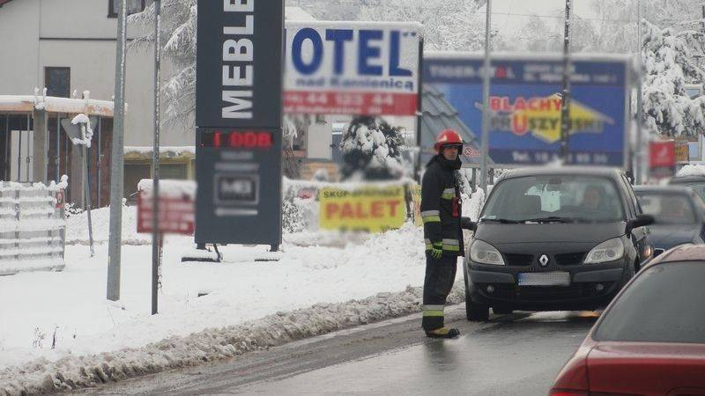
Sposoby wydawania sygnałów i poleceń w świetle obowiązujących przepisów
Jeżeli do skrzyżowania zbliża się pojazd uprzywilejowany, kierujący ruchem powinien zapewnić mu bezpieczny przejazd poprzez zatrzymanie całego ruchu pojazdów i pieszych. W tym celu daje kilka sygnałów gwizdkiem, z jednoczesnym podniesieniem prawej ręki do góry, dając sygnał „uwaga”.
Podczas kierowania ruchem kierujący ruchem może poruszać się po skrzyżowaniu, nie zmieniając jednak pozycji ciała w stosunku do obowiązującego w danym czasie kierunku ruchu.
Pobrano 18.02.20016 z www.os-psp.olsztyn.pl
Pobrano 18.02.20016 z www.os-psp.olsztyn.pl

Slide 18
Wykorzystano:
1 – Rozporządzenie Ministra Spraw Wewnętrznych i Administracji z dnia 6 lipca 2010 r. w sprawie kierowania ruchem drogowym (Dz. U. 2010 nr 123 poz. 840.
2 – Materiały z JRG-1 Olsztyn.
3 – Materiały własne z JRG-3 Biskupiec.

